Slide 1
автор: Молчанова Т. А. МОУ СОШ № 4 г. Полярные Зори
Исследовательский проект. Этапы работы

Slide 2
Проектная деятельность
Совместная учебно-познавательная, творческая деятельность, имеющая общую цель, согласованные методы и способы деятельности, направленные на достижение результата – создание проекта

Slide 3
Цели проектной деятельности
Развитие личности младшего школьника, формирование потребности к творческому самовыражению
Развитие самостоятельности (умение ставить цели, прогнозировать результат, планировать работу)
формирование познавательно-информационной компетенции (умение искать, анализировать, отбирать необходимую информацию, организовывать, преобразовывать, сохранять и передавать ее)

Slide 4
Исследовательский проект
Исследование – это вид деятельности, при котором устанавливается какой-либо факт или выдвигается предположение о возможности его существования

Slide 5
Этапы исследования
Подготовительный (выбор темы)
Работа с научной литературой
Обоснование актуальности исследуемой темы
Определение цели исследования
Выдвижение гипотезы
Выбор методов исследования
Постановка задач
Составление плана работы
Выполнение работы, анализ, обобщение
Отчет о работе (защите проекта)

Slide 6
Научно-исследовательский проект «Плесневые грибы на кухне» исследовал учение 2В класса МБОУ СОШ №4 Габриелян Дэвид
Цель исследования:
Выяснить, что заставляет портиться продукт
Как остановить развитие плесени и защитить продукты
Задачи исследования
изучить, что такое плесень, проанализировать научную литературу по данной проблеме;
провести исследование по выращиванию плесени и изучению ее строения;
проанализировать условия, необходимые для выращивания плесени и замедления ее развития

Slide 7
Гипотеза
Плесневые грибы на продуктах питания появляются всегда,
но для их развития необходимы определённые условия
Методы исследования
Анализ литературы
Наблюдение
Эксперимент

Slide 8
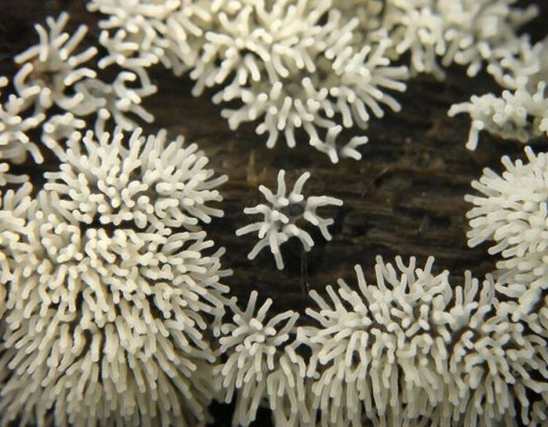
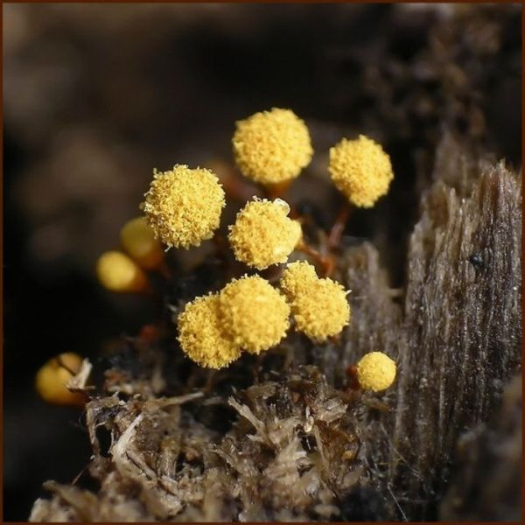
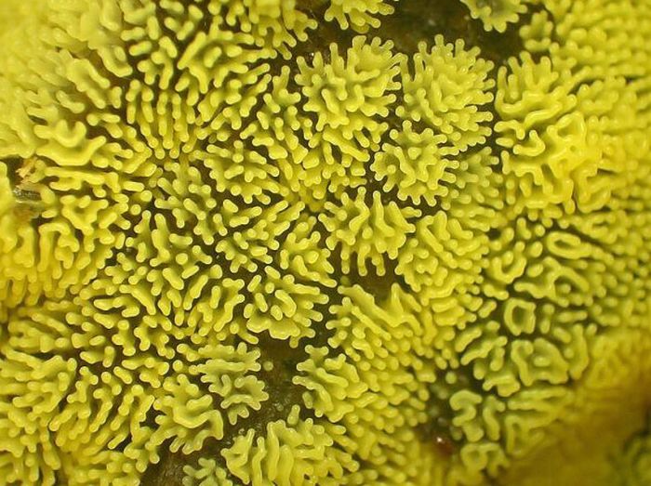
Что такое плесень?
Оказалось, что плесень – это грибы. Я был удивлен, ведь грибы, которые я собирал в лесу, имеют шляпку и ножку, а тут какой-то пушок. Из литературы я узнал, что грибы нужны для получения сыра, кефира, а ещё для получения лекарства пенициллина.

Slide 9
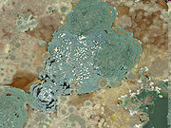
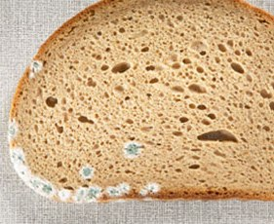
Плесневые грибы
Особая группа живых организмов, обладающих признаками как растений, так и животных. Грибы питаются готовыми органическими веществами (сапротрофы и паразиты), играют важную роль в круговороте веществ в природе, разрушая остатки погибших растений и животных. Но это в природе, а дома у нас есть продукты и они почему–то иногда портятся. Причина этого явления – плесень

Slide 10
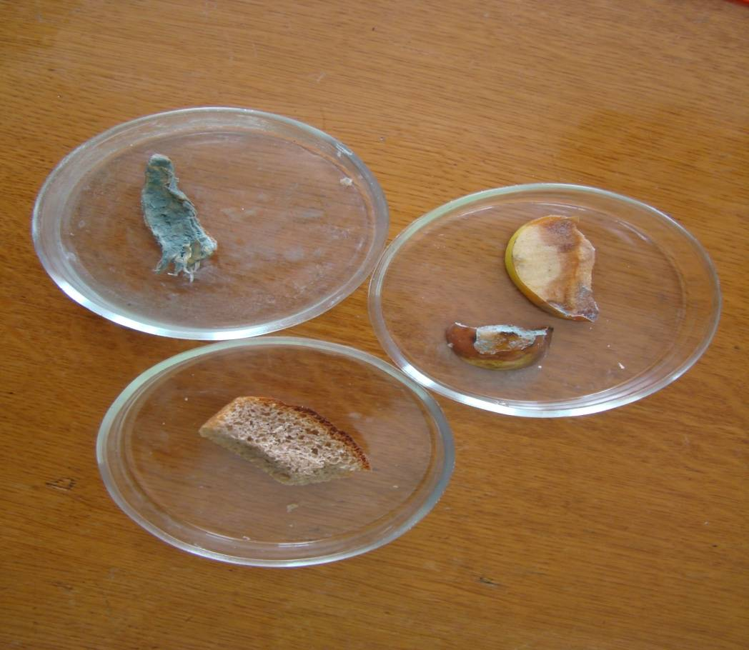
Опыт №1 условия хранения продуктов: тепло
Плесень меня заинтересовала и я решил вырастить эти грибы. Взяв залежавшийся кусок хлеба, корочку апельсина, яблоко, поставил в тёплое место на батарею. Наблюдения продолжались в течение 10 дней.

Slide 11
Результаты исследования
1 день | 2 день | 3 день | 5 день | 8 день | 10 день
Яблоко | тёмное пятно 5 мм | пятно увеличивается | пятно увеличивается | яблоко испорти лось
Хлеб | белый пушок с небольшим кол-вом головок спор | запах | плесень разрастается | кол-во головок увеличи вается | весь кусок покрылся плесенью
Корка апельсина |  | пятно плесени | плесень развива ется | плесень развива ется | пушок с головка ми спор

Slide 12
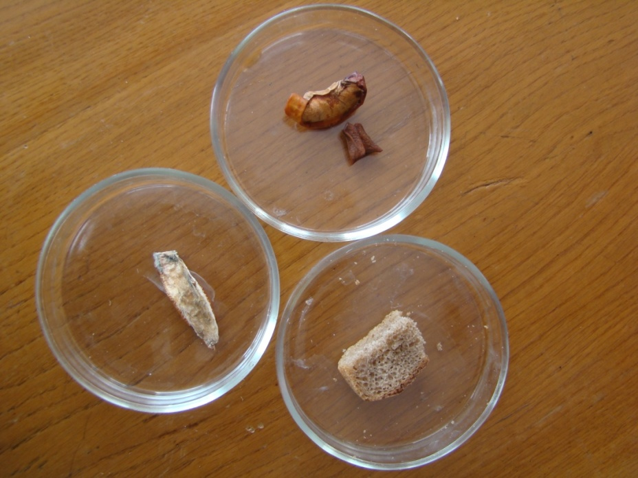
Опыт №2 условия хранения продуктов: холод
Одновременно с опытом № 1 я взял залежавшийся кусок хлеба, корочку апельсина, яблоко и поставил в холодное место. Наблюдения продолжались в течение 13 дней.

Slide 13
Результаты исследования
1 день | 2 день | 5 день | 10 день | 12 день | 13 день
Яблоко | тёмное пятно 2мм | тёмное пятно 8мм |  | белый пушок
Хлеб |  |  | белый пушок | белый пушок разраста ется | Появи лись головки спор
Корка апельсина |  | белое пятно 4мм |  |  | пушок с головками спор

Slide 14
Выводы
При обычных условиях хранения хлеба (хлебница) и фруктов (ваза на столе) в жаркую погоду продукты быстро портятся, на них начинает развиваться плесень
Если продукты поместить в холодильник, то срок годности продуктов увеличивается

Slide 15
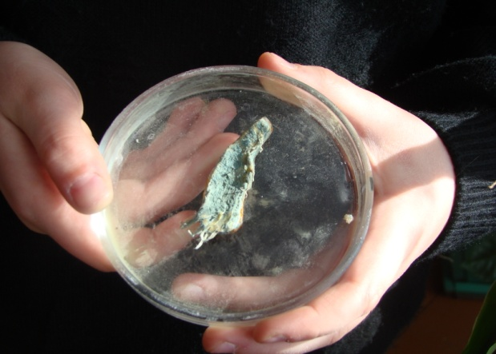
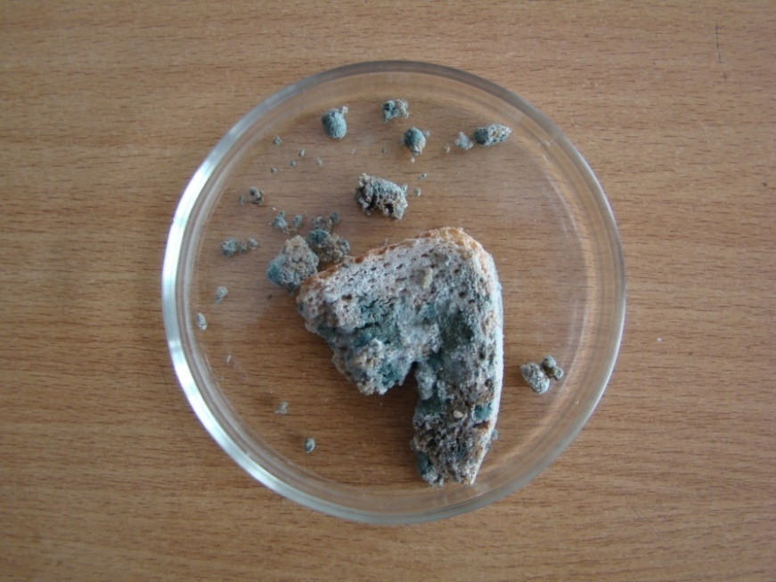
Сделав препарат и посмотрев в микроскоп выросшую плесень, я обнаружил много чёрных шариков. Это оказались головки грибов, а когда я капнул воды, то из головок выстелило много точек. В энциклопедии я прочитал, что это споры и именно при помощи них и размножаются плесневые грибы. Так я понял, почему на залежалых продуктах вырастала плесень, значит споры летают всюду, только мы их не видим без микроскопа

Slide 16
фитонциды
Мне стало интересно, а как ещё можно приостановить появление грибка на продуктах, чтобы продукты не портились.
Из научной литературы я узнал о веществах, которые очищают воздух. Это летучие вещества – фитонциды, они выделяются разными растениями. Эти вещества убивают микробы и микроскопические грибы. Их было решено использовать в нашем опыте.

Slide 17
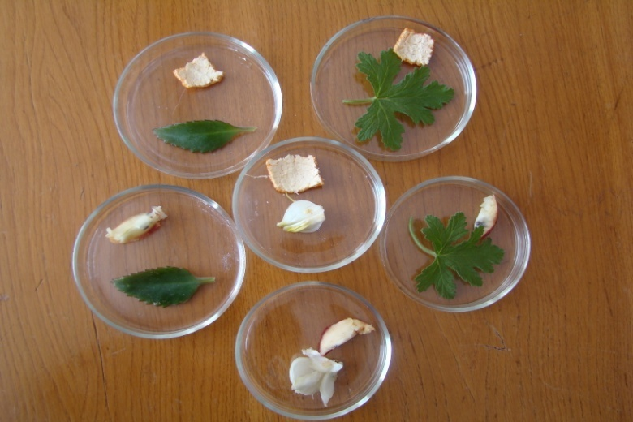
опыт №3 с фитонцидами
1. Положили рядом с хлебом, коркой апельсина, кусочком яблока лист герани.
2. Положили рядом с хлебом, коркой апельсина, кусочком яблока лист каланхое.
3. Положили рядом с хлебом, коркой апельсина, кусочком яблока лук.

Slide 18
Лист герани: Результаты исследования
1 день | 2 – 3 дни | 4 - 5 дени | 6 день | 7 день | 8 день
Хлеб |  |  | засох
Корка апельсина |  |  | засохла
Яблоко |  |  | немного плесени с головками спор

Slide 19
Лист коланхое: Результаты исследования
1 день | 2 – 3 дни | 4 - 5 дни | 6 день | 7 день | 8 день
Хлеб |  | начал засы хать |  |  | засох
Корка апельсина | начал засыхать |  |  | начал засыхать
Яблоко |  | появил ся пушок | плесень с головками на всей поверхности яблока

Slide 20
Лук: результаты исследования
1 день | 2 – 3 дни | 4 - 5 дни | 6 день | 7 день | 8 день
Хлеб |  |  |  | Покры лась плесенью
Корка апельсина |  |  | немного плесени |  | часть кусочка покрылась плесенью
Яблоко |  |  | половина кусочка плесени с головками

Slide 21
Выводы
Фитонциды влияют на время появления плесени, срок годности продуктов значительно увеличивается.
Коланхое и герань продлевают «жизнь» продуктов, особенно, хлеба и цитрусовых

Slide 22
Общие выводы
Споры плесневых грибов есть в воздухе
Попадая на питательную среду, они прорастают и портят продукты
Для прорастания спор нужно тепло и сырость
Фитонциды и холод замедляют порчу продуктов плесенью

Slide 23
Рекомендации
В конце исследования я смог подтвердить свою гипотезу. Плесень появляется практически всегда, но для её развития необходимы определённые условия, следовательно:
продукты не надо покупать впрок;
фрукты и овощи хорошо промыть, просушить, держать в холоде;
хлеб лучше положить в хлебницу, при длительном хранении – в холодильник

Slide 24
ИСПОЛЬЗУЕМЫЕ РЕСУРСЫ
Интернет - http://ru.wikipedia.org/wiki
В.Б. Захаров, Н.И. Сонин. Биология. Многообразие живых организмов. 7 класс. М., «Дрофа»., 1999 г.

